Slide 2

Invierno
Primavera
Verano
Otoño

Slide 3
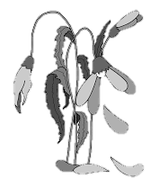
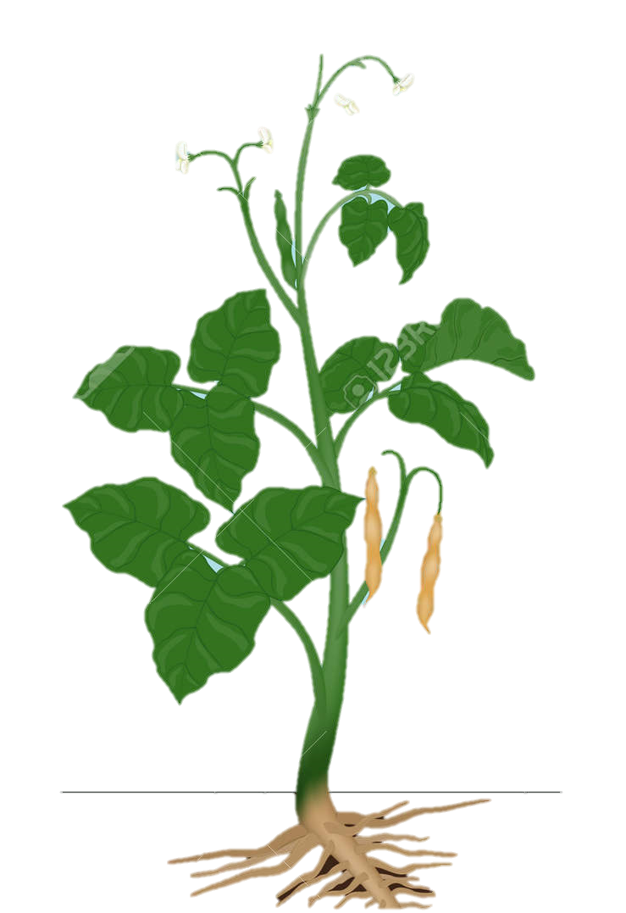
Invierno
Primavera
Verano
Otoño

Slide 4
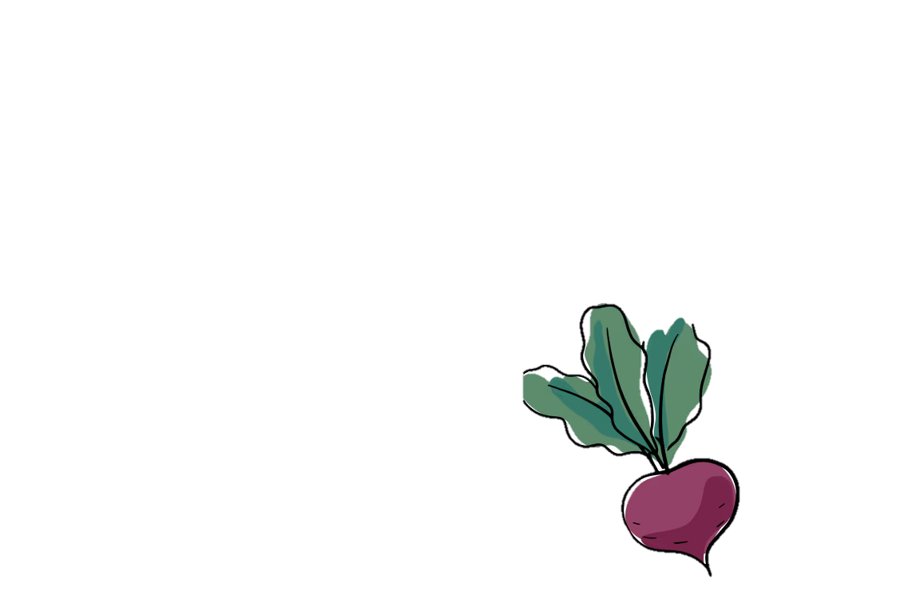
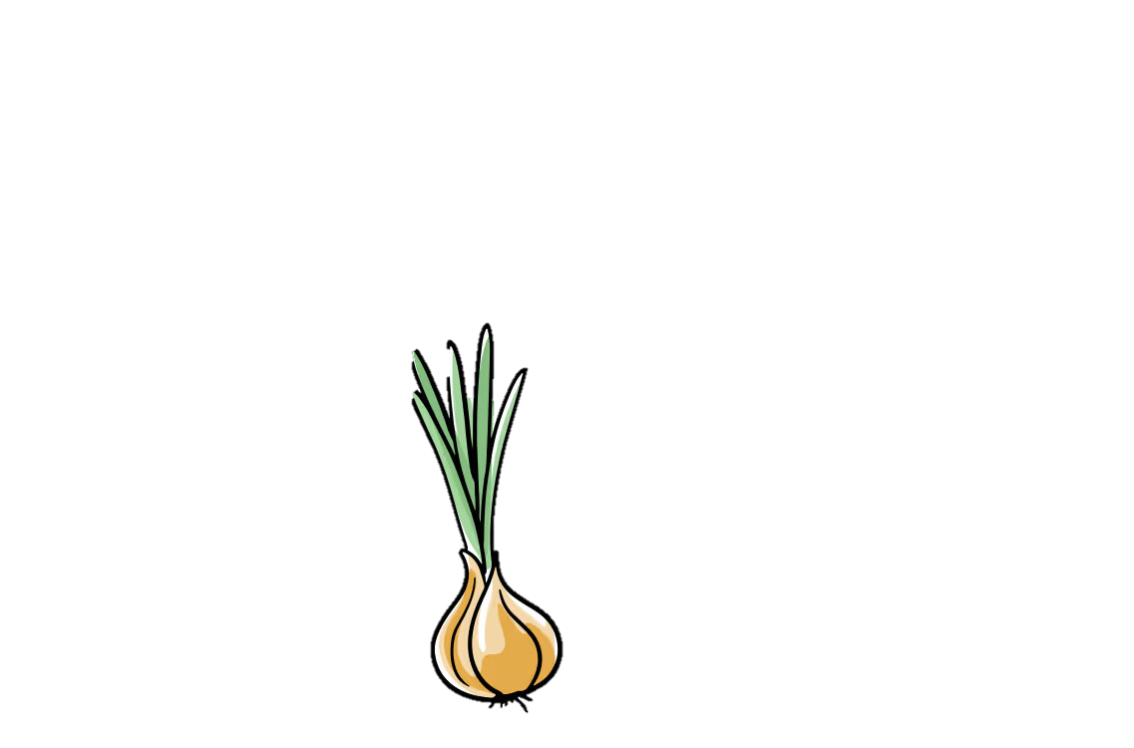











Invierno
Primavera
Verano
Otoño

Slide 5

Invierno
Primavera
Verano
Otoño

Slide 7

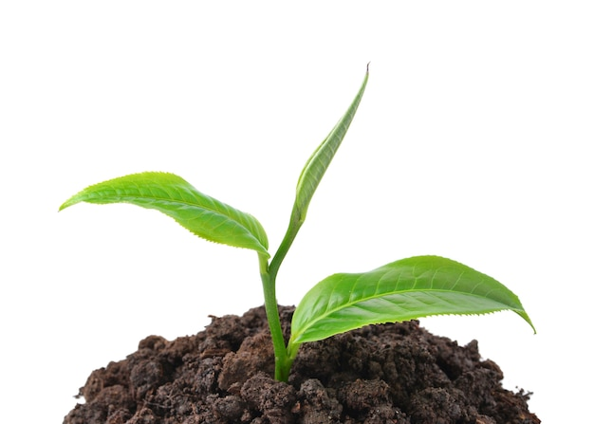
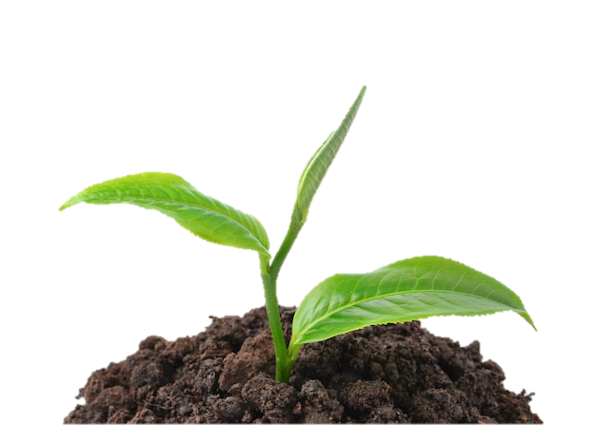


Slide 8
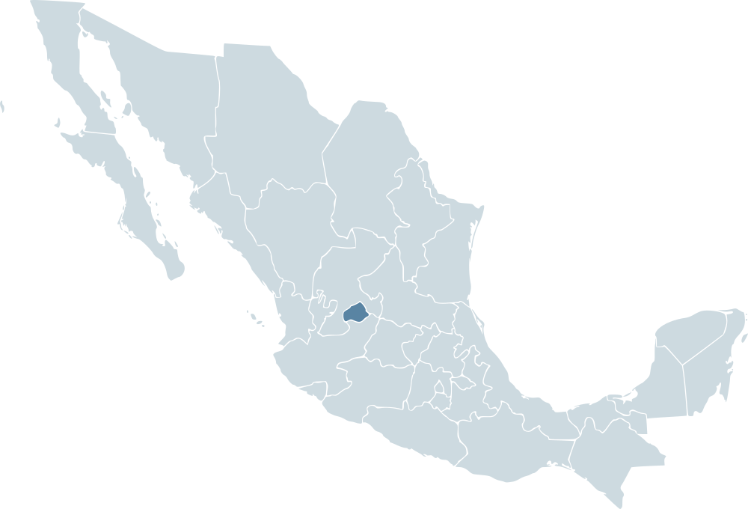
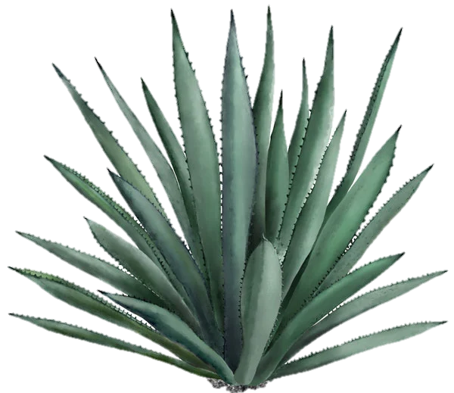
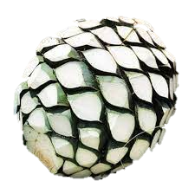

Slide 11
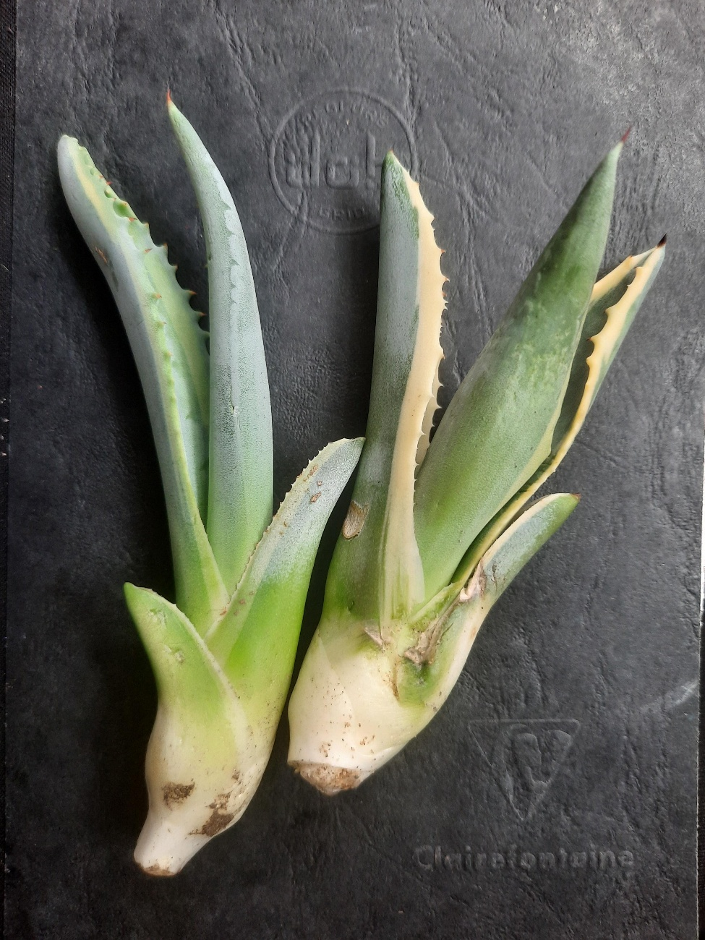
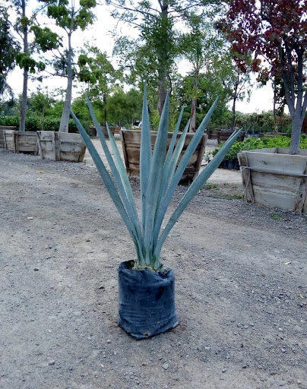
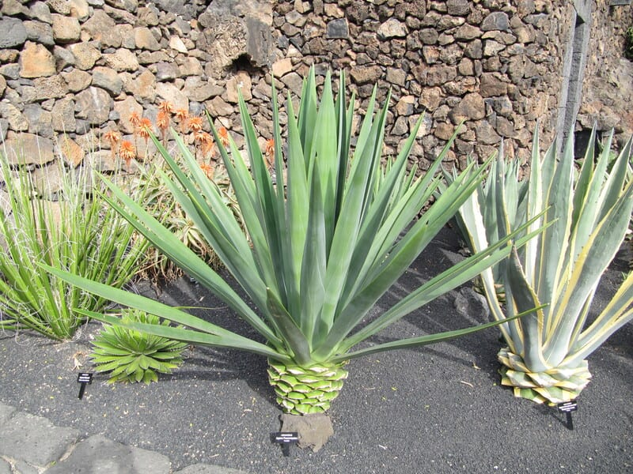
Vivero
Trasplante
Establecimiento
8 – 14 años

Slide 12
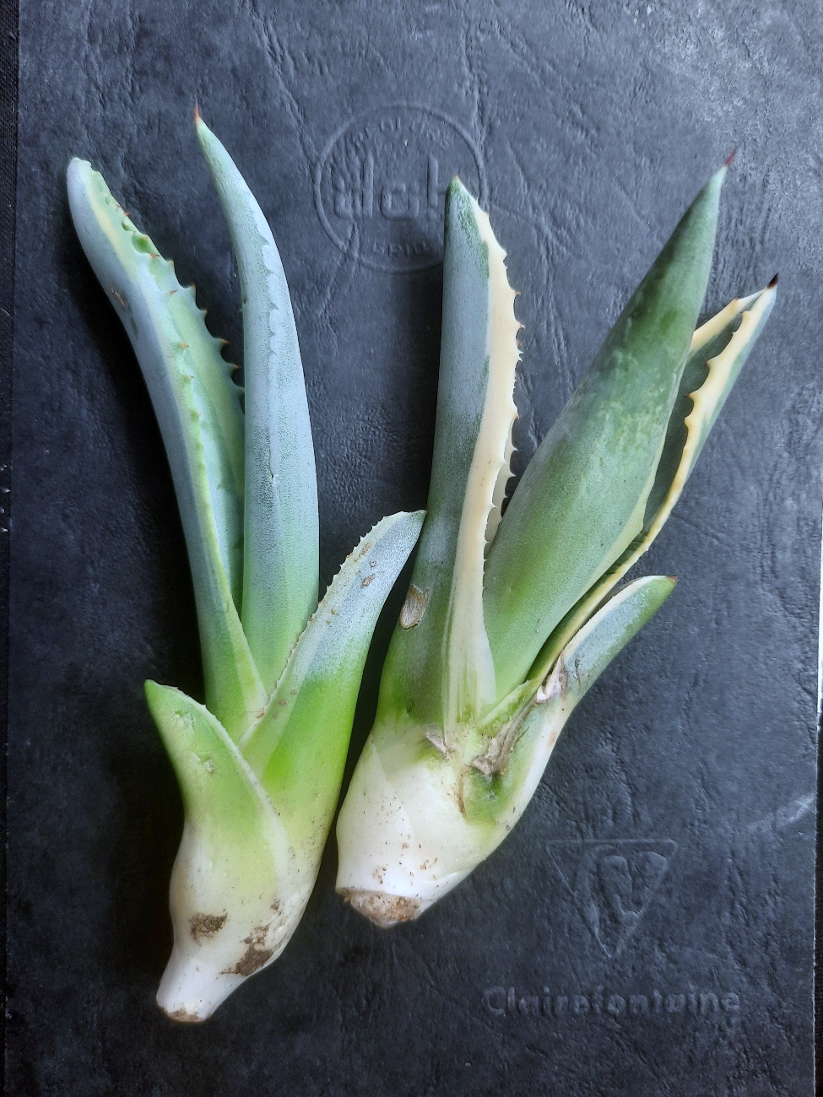
Se colectan al medir 7 – 11 pulgadas.
Vivero
Trasplante
Establecimiento
8 – 14 años

Slide 13
Se colectan al medir 7 – 11 pulgadas.
Al medir 12 – 17 pulgadas.
Vivero
Trasplante
Establecimiento
8 – 14 años

Slide 14
Se colectan al medir 7 – 11 pulgadas.
Al medir 12 – 17 pulgadas.
Impacto de aclimatarse.
Vivero
Trasplante
Establecimiento
8 – 14 años

Slide 15
Se colectan al medir 7 – 11 pulgadas.
Al medir 12 – 17 pulgadas.
Se cosechan previo al florecimiento.
Impacto de aclimatarse.
Vivero
Trasplante
Establecimiento
8 – 14 años

